Slide 1
Etablering av Tjenestesenter for lønn, reise og fravær
I dette dokumentet finner du en overordnet beskrivelse av hvilke tjenester tjenestesenteret skal levere, hva som er de viktigste endringene for alle ansatte, samt hvordan du kommer i kontakt med tjenestesenteret
Sist oppdatert: 24.02.2025

Slide 2

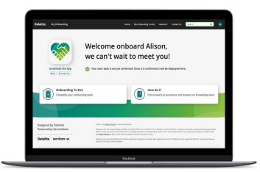


Hva blir de viktigste endringene for deg som ansatt?
En utvidet og felles brukerstøtte som bidrar til likebehandling og mer direkte dialog mellom ansatt og Tjenestesenteret. Brukerstøtten vil bestå av tre kanaler: chat, telefon og UiB-hjelp.
Tydeliggjøring av hvor du finner informasjon og hvordan du kan kommer i kontakt med tjenestesenteret. Det utarbeides blant annet en ny nettside for Tjenestesenteret med et mer brukerorientert grensesnitt.
Tjenestene som leveres fra Tjenestesenteret vil i stor grad være de samme som Seksjon for lønn leverer i dag, men tjenester og ansvar tydeliggjøres og det inngås en felles tjenesteavtale med hver enhet/fakultet som regulerer dette. Det vil ikke være endringer i dagens systemer og saker skal fortsatt behandles i Selvbetjeningsportalen / SAP, UiB-hjelp og Elements.
Fokus på brukerbehov gjennom jevnlige brukerundersøkelser, tettere dialog med fakultetene og systematisk arbeid med forbedring av tjenestene.

Slide 3




TJENESTEKATALOG
Hvilke tjenester skal tjenestesenteret levere
Tjenestekatalogen beskriver hvilke tjenester Tjenestesenteret for lønn, reise og fravær forplikter seg til å levere og til hvilken kvalitet (servicenivå)
Tjenestekatalogen består av følgende tre tjenesteområder:
Tjenestekatalog til Tjenestesenter for lønn, reise og fravær.
Saksbehandling
Brukerstøtte, råd
og veiledning
Opplæring og informasjon
Behandle og følge opp konkrete saker relatert til Tjenestesenterets ansvarsområder.
Svare ut konkrete spørsmål og rådgi ansatte og ledere på spørsmål relatert til tjenestesenterets saksbehandlingsområder og relatert til Selvbetjeningsportalen eller DFØ Innsikt.
Vedlikehold og oppdatering av Tjenestesenterets nettside. Tilby kurs til ansatte og ledere innen tjenestesenterets saksbehandlingsområder.
Klikk her for fullstendig versjon av tjenestekatalogen.

Slide 4
TJENESTEKATALOG
Hvilke tjenester skal tjenestesenteret levere
Under vises en oversikt over tematikker Tjenestesenter for lønn, reise og fravær kan hjelpe deg med. For mer beskrivelse av hva som inngår i de ulike tjenestene, samt servicenivå, se fullstendig tjenestekatalog.
Saksbehandling / Brukerstøtte, råd og veiledning:
Opplæring og informasjon
Reise og utgiftsrefusjon
Ferie
Kurs: Oppfølging av sykefravær
Lønn
Sykefravær
Kurs: Bruk av selvbetjeningsportalen
Forsknings- og utdanningsstipend (FOU-stipend) for ansatte
Permisjoner
Kurs for behovshaver kontrakt
Kronekort
Foreldrepermisjon
Kurs: DFØ innsikt for ledere
ToA*: Korte, midlertidige ansettelser og oppdrag
Fravær og oppfølging av refusjoner fra NAV
Kun relevant for ekstern eller student (ikke ansatt)
Ansettelse og endringer i arbeidsforholdet
*Tilsetting og arbeidskontrakt
BetalMeg: Refusjon av reiser og utlegg (ekstern)
Opphør av midlertidig ansettelser og oppsigelse fra arbeidstaker
Stipend for eksterne og studenter

Slide 5
Slik kommer du i kontakt med Tjenestesenter for lønn, reise og fravær

Slide 6
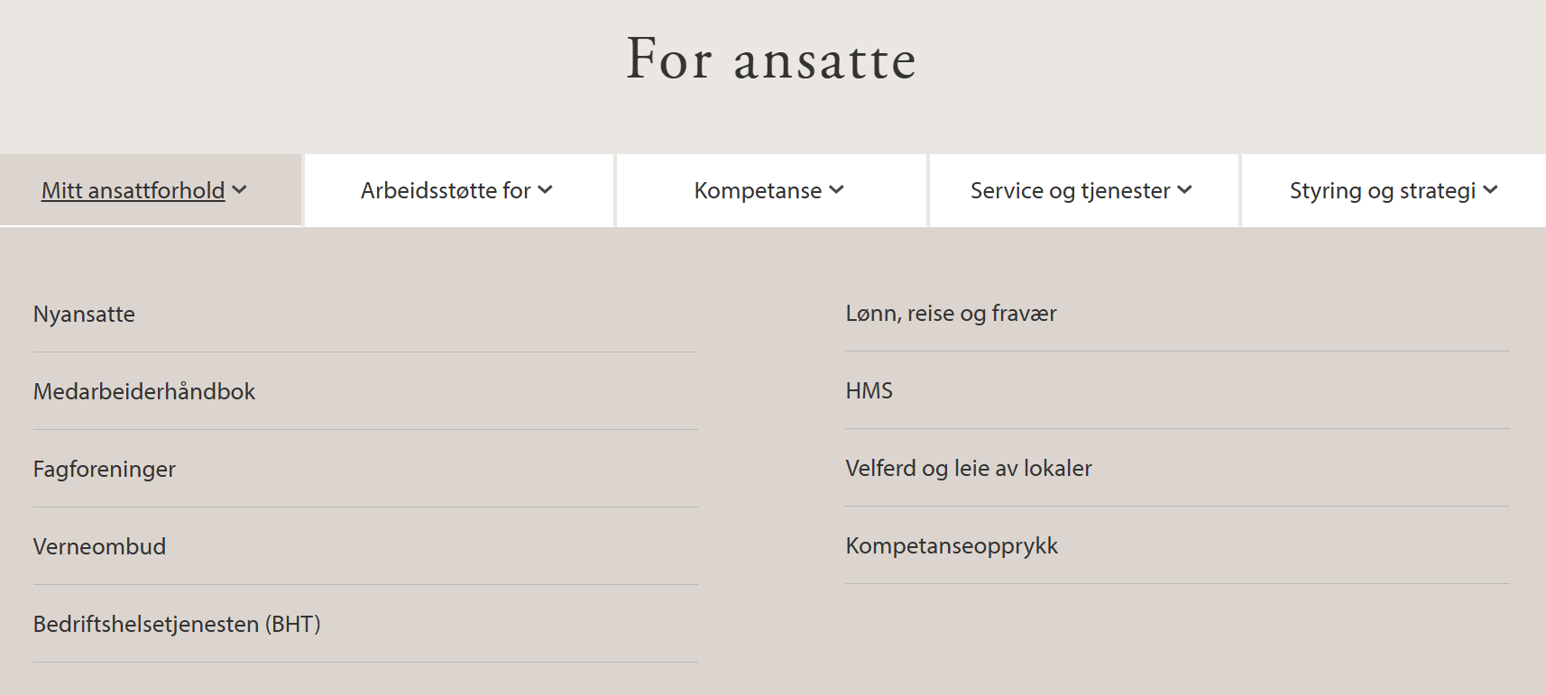
Nettsiden til Tjenestesenter for lønn, reise og fravær
Nye nettsider publiseres på uib.no innen 1. mars
Tjenestesenterets nettsider vil dere finne ved å klikke dere inn på Tjenestesenter for lønn, reise og fravær, under «Mitt ansattforhold» på uib.no sine ansattsider. Plasseringen til nettsidens inngang tilsvarer plasseringen til dagens nettside for «Lønn, reise og fravær»

Slide 7





Kanaler
Selvhjelpskanaler
Brukerstøttekanaler (inn)
Brukerstøttekanaler (ut)
TS nettside
Medarbeider- håndbok
Kunnskaps- artikler
UiBHjelp
Telefon
Chat
Telefon
Teams
Kanaler der brukerne kan oppsøke informasjon og (forhåpentligvis) finne svar på spørsmål de har før de tar kontakt med brukerstøtte for hjelp.
Kanalene der brukerne kan ta kontakt med tjenestesenteret for å får svar på spørsmål eller opprette brukerstøttesaker.
Kanaler som tjenestesenteret bruker for å supplere og oppklare saker ved behov der det er mer formålstjenlig enn opprinnelig kanal

Slide 8

Brukerstøttekanaler (inn)
Åpningstider
Responstid
Svar innen 8 timer (arbeidstid) på mottatt sak og informasjon om antatt svar
90% av saker løst innen fem virkedager
Hele døgnet
UiBHjelp
9.30 – 14.30
Gjennomsnittlig svartid innen 5 minutter
100% tilgjengelig i åpningstid
Chat
10.00 – 14.00 (55 58 20 96)
Svar innen 180 sekunder
100% tilgjengelig i åpningstid
Telefon

Slide 9



55 58 20 96
Innvalg på telefon
Telefon er en mulighet for å muntlig avklare behov, spørsmål og (tidlig) saksbehandling.
Innvalgsmuligheter
1. Reise, stipend og honorarer
Innvalg 1, 2 og 4 går til hver sin kø med utvalgte operatører fra 1. linje
2. Lønn, ferie og permisjoner
Innvalg 3 sendes direkte til egen kø som besvares av faggruppen for fravær og foreldrepermisjoner**
3. Sykmeldinger og foreldrepermisjoner
4. Alle andre henvendelser
**Tidligere omtalt som Serviceteamet
9. For engelsk*
*Innvalg nummer 9 sender innringer direkte til en tilsvarende innvalgsmeny på engelsk

Slide 10
Obs: Personlig og sensitiv informasjon
UiB Hjelp vil fungere akkurat som i dag og er trygt å bruke dersom det er behov for å dele personlig og sensitiv informasjon med tjenestesenteret.
UiB Hjelp
På chat er det viktig å ikke dele sensitive opplysninger. Ved behov for dette bør UiB-Hjelp benyttes. Dette gjelder både for den som melder inn saken og den som svarer ut saken hos tjenestesenteret.
Chat
Sensitiv informasjon deles i utgangspunktet ikke via telefon. Ved behov for å dele personopplysninger vil den ansatte hos tjenestesenteret enten vise hvordan innringer kan hente ut opplysningene selv, eller be om en skriftlig henvendelse.
Telefon

